Slide 2
DIGITE AQUI O NOME DO CURSO
Prof. Esp.: Digite aqui o nome do Professor(a)
Aula 1

Slide 3
TÍTULOS
Os títulos devem ficar em CAIXA ALTA, negrito e cor azul.
Tamanho 36 e centralizado.
Não utilizar sombreamento nos títulos.

Slide 4
CORPO DO TEXTO
Adicione aqui o seu texto e/ou ilustração.
Fonte: Calibri ou Arial (padronizar em todo material).
Texto justificado.
Tamanho da fonte recomendado: 32, 28 ou 24.
Observação: não ultrapassar o limite da margem.

Slide 5
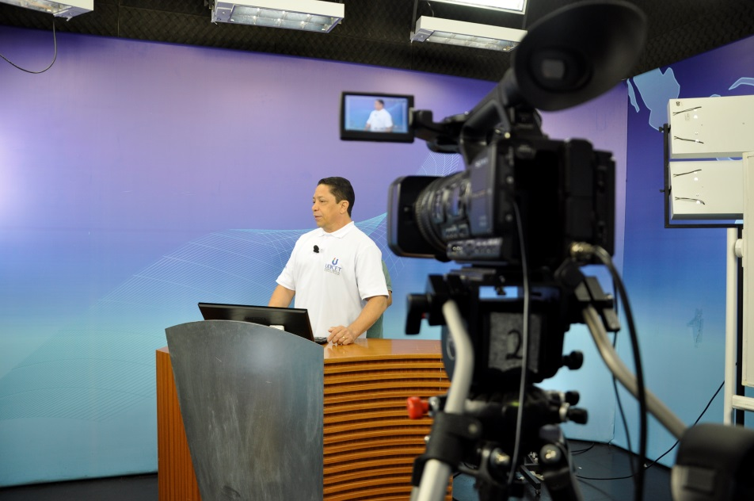
ILUSTRAÇÃO
Escolha imagens com boa qualidade de resolução e nitidez.
Fonte: UNICET, 2018.

Slide 6
ILUSTRAÇÃO
A fonte deve ser inserida em qualquer imagem, tabela, gráfico entre outros, mesmo que seja de autoria própria.
Fonte: UNICET, 2019.

Slide 7
DICAS
Novo slide tecle Ctrl+M
Duplicar slide tecle Ctrl+D

Slide 8
REFERÊNCIAS
Inserir as referências utilizadas nesta aula. Em ordem alfabética.
Ex.: FERREIRA, Leslie. O fonoaudiólogo e a escola. São Paulo: Summus, 1991. Disponível em: www.ferreira.com.br. Acesso em: 10 jan. 2017.

Slide 9
BONS ESTUDOS!

